Slide 1
Ο ΘΕΟΣ ΠΟΣΕΙΔΩΝΑΣ
ΈκτοραΣ ΔημΗτρηΣ

Slide 2
Ο ΘΕΟΣ ΠΟΣΕΙΔΩΝΑΣ
Ο Ποσειδώνας ήταν ο θεός της θάλασσας. Είχε ένα λαμπρό παλάτι στο βυθό και ζούσε εκεί με τη γυναίκα του, την Αμφιτρίτη. Όταν θύμωνε, χτυπούσε με τη φοβερή του τρίαινα τη θάλασσα και σήκωνε κύματα θεόρατα.

Slide 3
Οι Έλληνες λάτρευαν τους θεούς και τις θεές τους σε λαμπρούς ναούς, τους έφτιαχναν αγάλματα και τους πρόσφεραν δώρα και θυσίες .

Slide 4
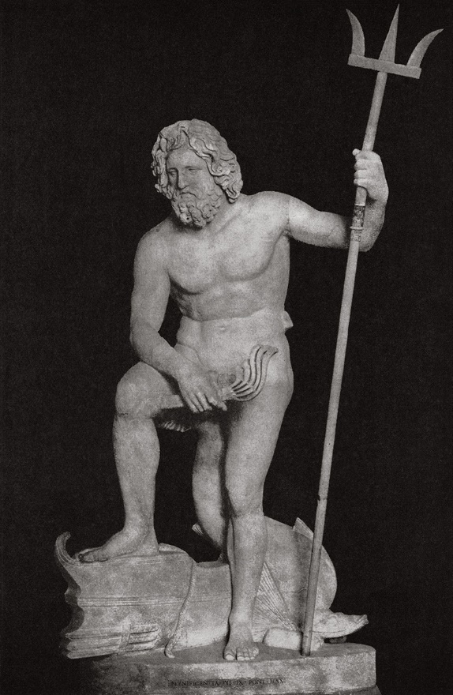
Ο ΘΕΟΣ ΠΟΣΕΙΔΩΝΑΣ

